Slide 1
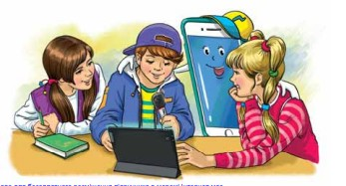
Будую текст-опис
Застосовую знання про текст
4 клас

Slide 2
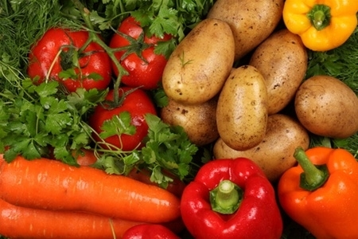
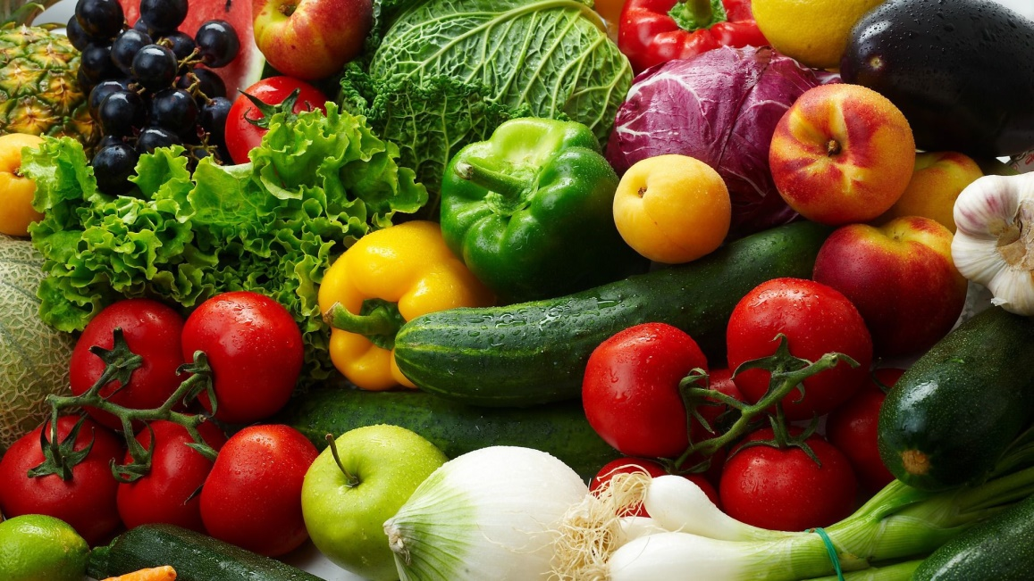
Налаштування на урок.
Вправа «Любимий овоч»
Згадай, який овоч піднімає твій настрій? Чому?
(колір, форма, розмір, смак, соковитість, гладкість тощо)
Можеш скористатися світлинами

Slide 3
Мотивація навчальної діяльності
Сьогодні ми будемо розпізнавати і записувати текст-опис; відгадаємо рослину і розпізнаємо людину за їхнім описом.
Напишемо опис на задану тему.
Дізнаємося про овочі,
батьківщиною яких є Мексика.

Slide 4
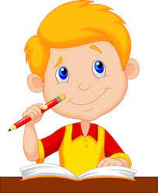
Вправа «Копилка знань»
Зв’язані за змістом речення
Текст
заголовок
Про що йде мова в тексті
тема тексту
Головна думка тексту
мета тексту
Розповідь, опис, міркування
Види текстів
Послідовність речень
Абзац - одне чи кілька речень, пов’язаних за змістом
Заголовки до окремих частин тексту
план
будова
зачин
кінцівка
повідомляє про що і про кого йтиме мова в тексті
Основна частина
підводить підсумок усього сказаного
розповідає про розвиток подій

Slide 5
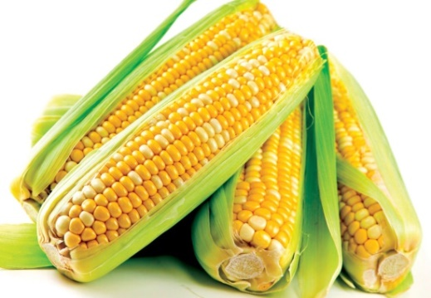
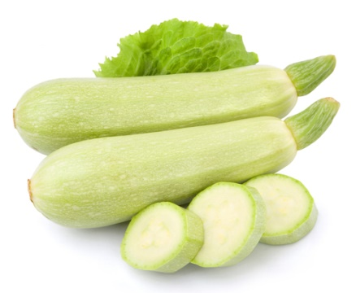
Поміркуй
Розглянь світлини овочів. Як ти думаєш, що їх об’єднує?
Прочитай текст, щоб перевірити свою думку. Визнач тип цього тексту.
текст-розповідь

Slide 6
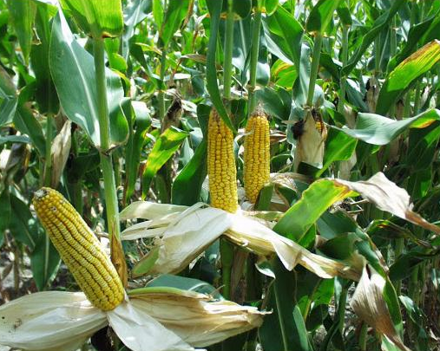
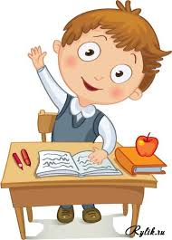
Визначаю тип тексту
Прочитай текст. Визнач його тип.
Чи здогадуєшся, про яку рослину йдеться в тексті? Запиши в заголовку її назву і спиши текст, уставивши пропущені букви.
Кукурудза
Текст - опис

Slide 7
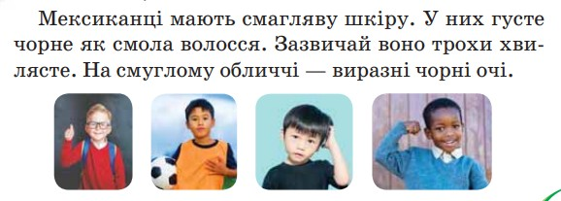
Творча робота
Прочитай опис зовнішності мексиканців.
Визнач, на якій світлині зображено маленького мексиканця.
Опиши когось зі своїх однокласників/однокласниць, не називаючи його/її імені. Прочитай свій опис однокласникам, нехай клас відгадає, хто це.
Склади опис одного з овочів, завезених із Мексики, не називаючи його, і запиши. Прочитай свій опис рідним, щоб вони відгадали назву цієї рослини.

Slide 8
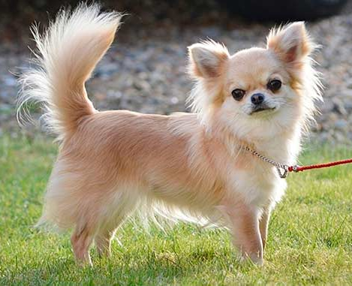
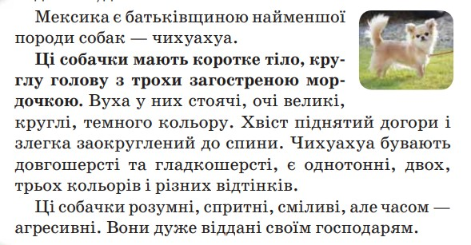
Домашнє завдання
Цікаві факти
Випиши з тексту опис собачки. У виділеному реченні підкресли іменники. Познач над кожним його відмінок.
Прочитай повідомлення.
Що нового ти з нього дізнаєшся?

Slide 9
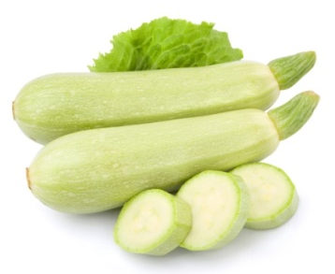
Підсумок уроку. Рефлексія
— Яку тему ми сьогодні пригадували?
— Що робимо в тексті-описі?
Батьківщиною яких овочів є Мексика?
Обери плоди, якими визначиш свою роботу на уроці
З радістю, активно працював/ла
Здивовано зустрічав/ла інформацію
замріяно,
в очікуванні
кінця уроку

